Slide 1
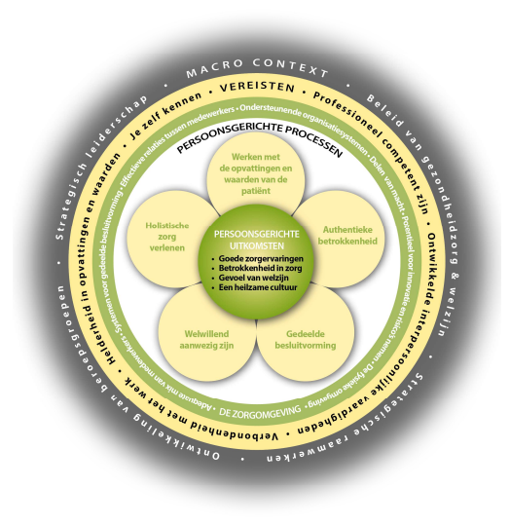
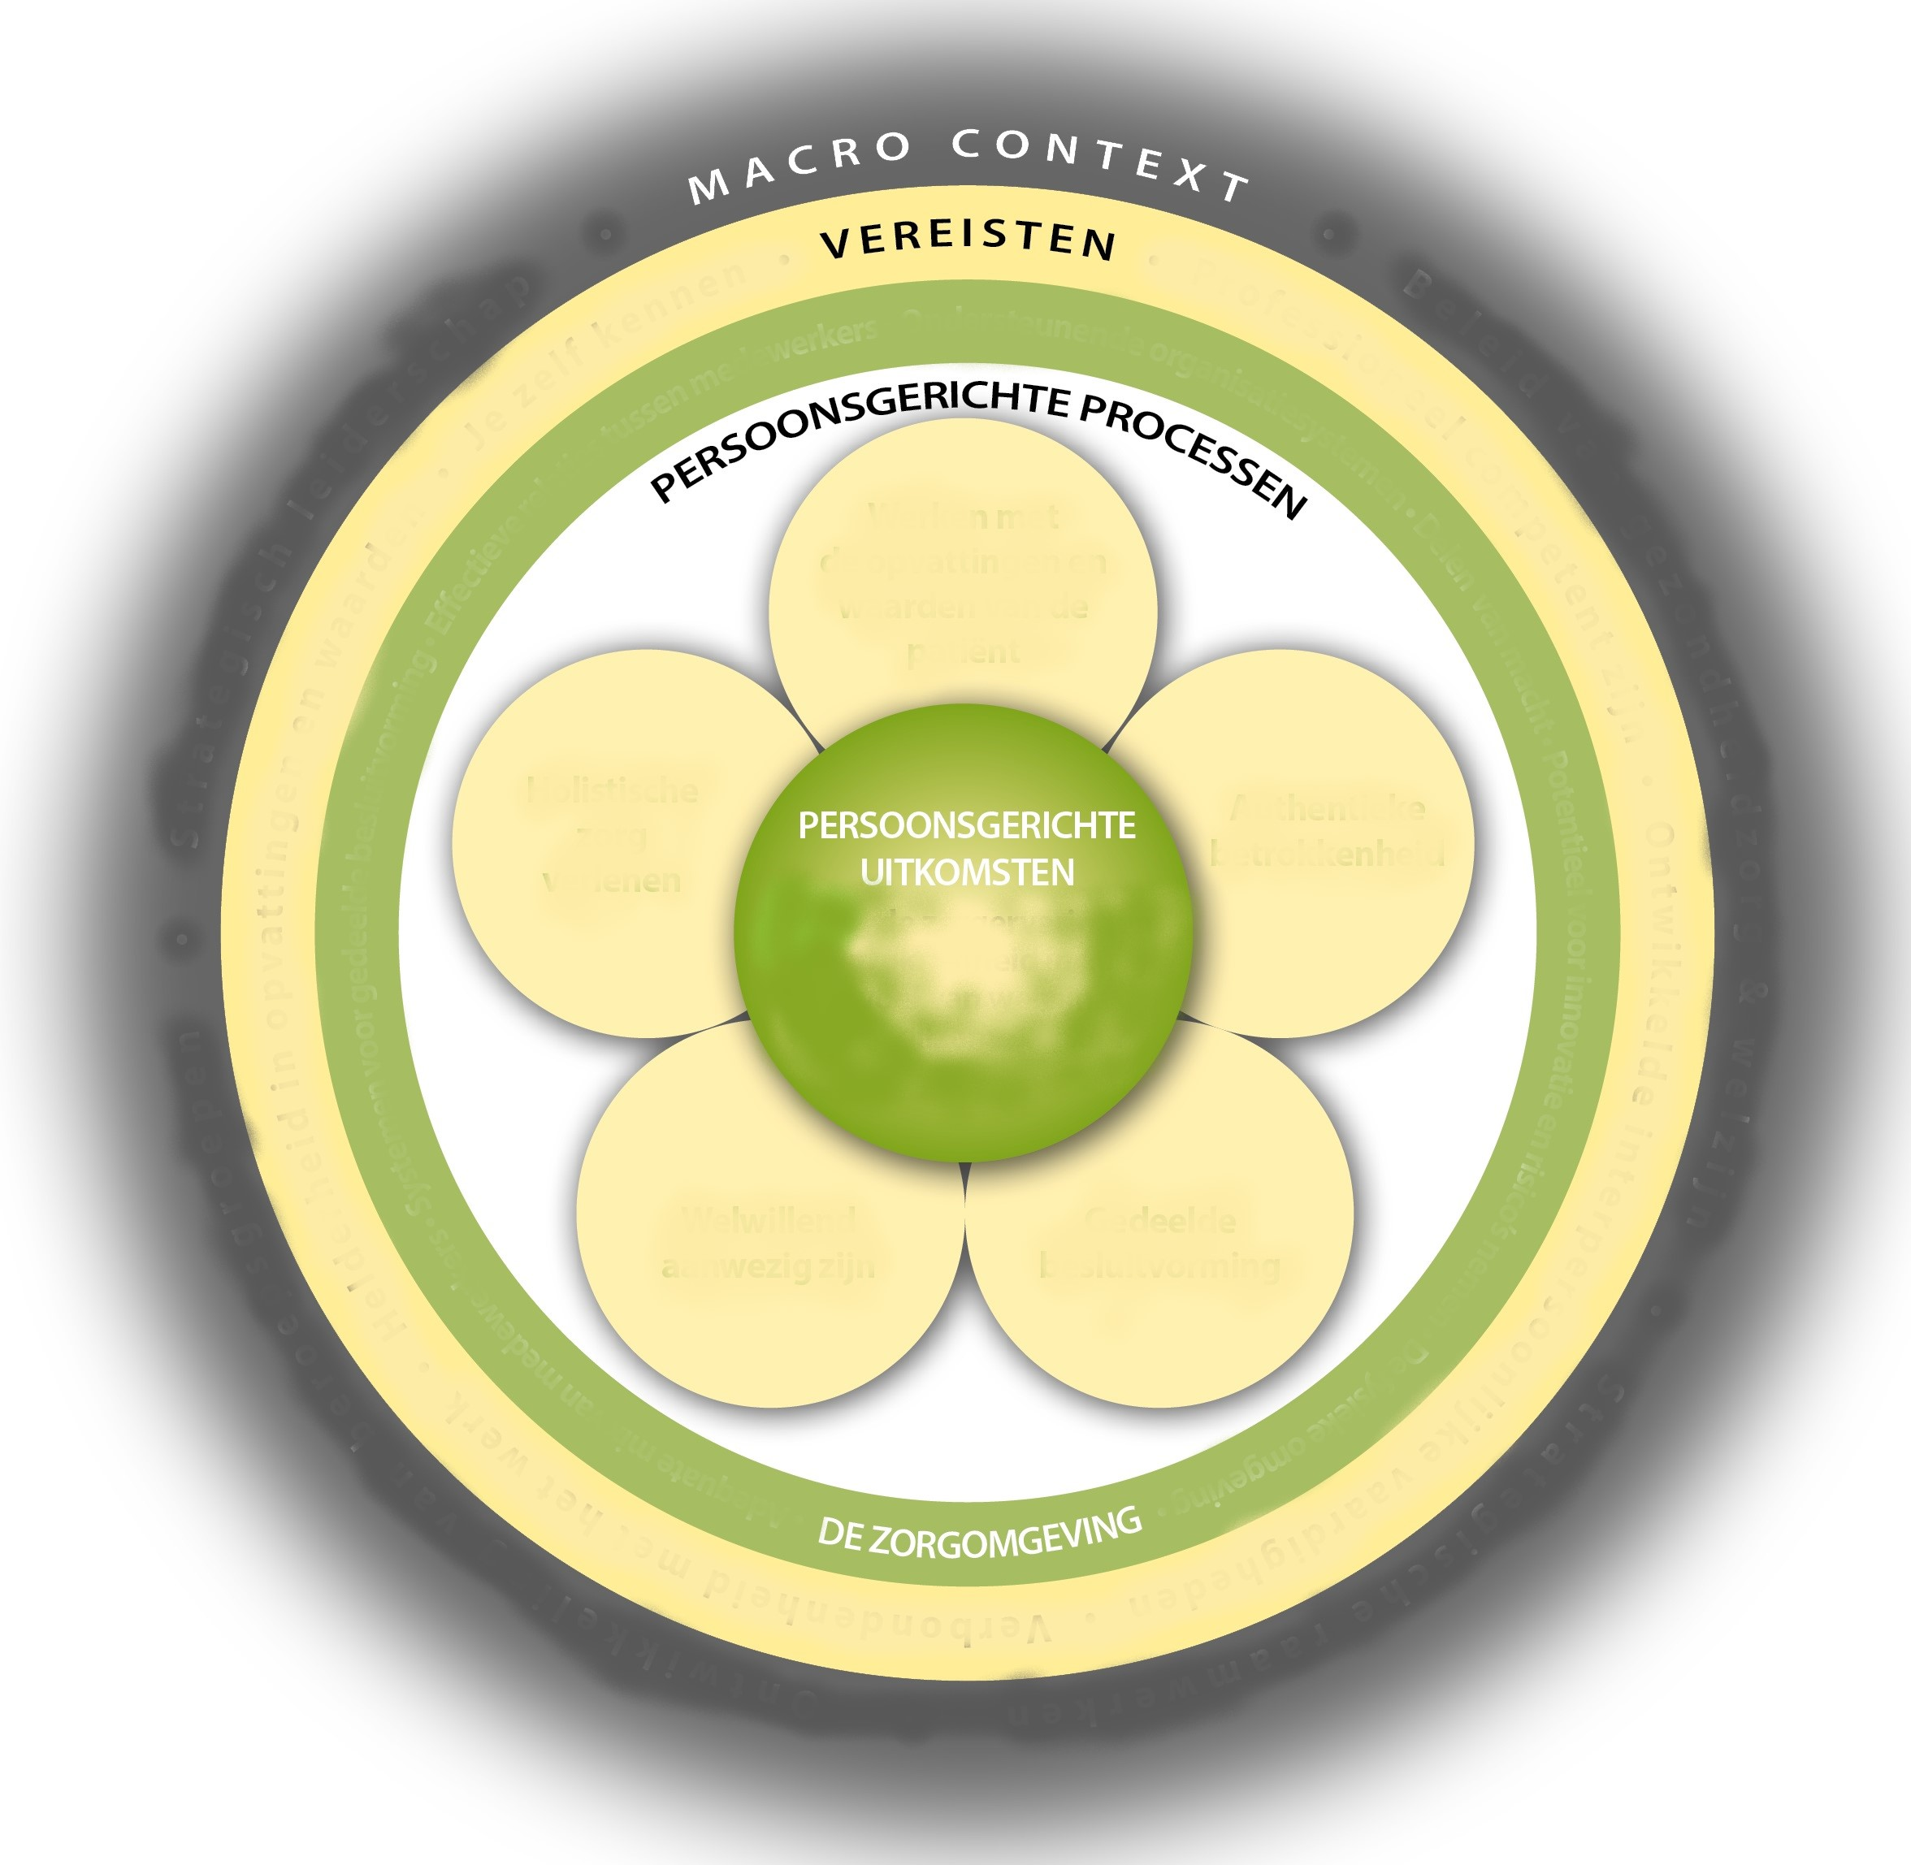
Voorbereiding
Workshop persoonsgerichte zorg
Kijk eens door het RAAM en WERK
Macro-context
Beleid van gezondheidzorg & welzijn | Internationaal, nationaal en lokaal beleid dat de ontwikkeling van persoonsgerichte culturen beïnvloedt.
Strategische raamwerken | Internationale, nationale en lokale raamwerken met een visie, missie en tijdspad die richting geven aan de ontwikkeling en evaluatie van persoonsgerichte culturen.
Ontwikkeling van beroepsgroepen | Internationale, nationale en lokale modellen en raamwerken die richting geven aan de ontwikkeling en het in stand houden van modellen voor personeelsbezetting evenals leer- en ondersteuningssystemen voor persoonsgerichte culturen.
Strategisch leiderschap | Betrekken van sleutelfiguren in het ontwikkelen, implementeren en in stand houden van strategieën voor persoonsgerichte culturen.
Vereisten
Professioneel competent zijn | De kennis, vaardigheden en houding van de zorgverlener om over zorgopties te onderhandelen en om effectieve holistische zorg te leveren.
Ontwikkelde interpersoonlijke vaardigheden | Het vermogen van de zorgverlener om op verschillende niveaus met anderen te communiceren, door gebruik te maken van effectieve verbale en non-verbale interacties die blijk geven van zorg voor hun situatie, en een verplichting om gemeenschappelijke oplossingen te vinden.
Je zelf kennen | De manier waarop een individu betekenis geeft aan wat hij/zij weet, is en wil worden als een persoonsgericht zorgverlener door middel van reflectie, zelfbewustzijn en verbondenheid met anderen.
Helderheid in opvattingen en waarden | Het bewust zijn dat opvattingen en waarden impact hebben op de zorg verleend door zorgverleners/ontvangen door zorgvragers, en de verplichting om opvattingen en waarden in overeenstemming te brengen op een manier die persoonsgerichtheid bevordert.
Verbondenheid met het werk | Verbondenheid van individuen en teamleden aan patiënten, families en groepen, getoond door intentionele betrokkenheid die focust op het verlenen van holistische en evidence-geïnformeerde zorg.
Zorgomgeving
Adequate mix van medewerkers | Binnen de verpleegkundige context wordt de samenstelling van een team meestal gezien vanuit de ratio tussen verpleegkundigen en verzorgenden/helpenden op een afdeling. Binnen een multidisciplinaire context betekent het de samenstelling van medewerkers met de vereiste kennis en vaardigheden nodig om kwalitatief goede zorg te kunnen verlenen.
Systemen voor gedeelde besluitvorming | De organisatie verplicht zich tot samenwerking, binnen en tussen teams, die gezamenlijk, inclusief en participatief is.
Effectieve relaties tussen medewerkers | Interpersoonlijke verbindingen die productief zijn voor het bereiken van holistische persoonsgerichte zorg.
Delen van macht | Niet-dominante, niet-hiërarchische relaties die het individu niet uitbuiten, maar in plaats daarvan zich richten op het bereiken van de best mogelijke gezamenlijk overeengekomen uitkomsten door middel van overeengekomen waarden, doelen, wensen en verlangens.
De fysieke omgeving | Zorgomgevingen die esthetiek en functie in evenwicht brengen door aandacht te besteden aan design, waardigheid, privacy, geborgenheid, keuze/controle, veiligheid en toegankelijkheid met de intentie om de prestaties en uitkomsten van patiënten, familie en medewerkers te verbeteren.
Ondersteunende organisatiesystemen | Organisatiesystemen die initiatief, creativiteit, vrijheid en veiligheid van personen stimuleren, onderbouwd door een bestuurlijk kader dat nadruk legt op cultuur, relaties, waarden, communicatie, professionele autonomie en verantwoordelijkheid.
Potentieel voor innovatie en risico’s nemen | De uitoefening van professionele verantwoordelijkheid bij het nemen van besluiten die een balans weerspiegelen tussen het best beschikbare bewijs, professioneel oordeel, lokale informatie en voorkeuren van de patiënt/familie.
Persoonsgerichte processen
Werken met de opvattingen en waarden van de patiënt | Een helder beeld hebben van wat de patiënt belangrijk vindt in zijn/haar leven en hoe hij/zij betekenis geeft aan wat er gaande is vanuit zijn/haar individuele perspectief, psychosociale context en sociale rol.
Gedeelde besluitvorming | Het faciliteren van de betrokkenheid van patiënten en hun naasten in de besluitvorming door aandacht te besteden aan waarden, ervaringen, zorgen en toekomstige aspiraties.
Authentieke betrokkenheid | Verbondenheid tussen de zorgverlener en de patiënt en zijn naasten, bepaald door: het kennen van de persoon, helderheid van de opvattingen en waarden, zelfkennis en professionele expertise.
Welwillend aanwezig zijn | Een verbondenheid die de uniciteit en waarde van het individu erkent, door adequaat te reageren op signalen die bronnen van coping maximaliseren, door middel van het herkennen van belangrijke zaken in hun leven.
Holistische zorg verlenen | Behandelen en zorg verlenen waarbij aandacht wordt besteed aan de gehele persoon door het integreren van de fysiologische, psychologische, socioculturele, ontwikkelingsgerichte en spirituele dimensies van het mens-zijn.
Persoonsgerichte uitkomsten
Goede zorgervaringen | Positieve ervaringen van zorgvragers en medewerkers van “wat verwacht werd als ook wat daadwerkelijk gebeurde” (objectieve feiten en hun subjectieve belevingen) gedurende het ontvangen/verlenen van zorg en behandeling.
Betrokkenheid in zorg | Zorgvragers en medewerkers participeren actief in zorg en betrekken anderen waar nodig.
Gevoel van welzijn | Zorgvragers en medewerkers zijn tevreden met hun zorgervaring en voelen zich betrokken op een betekenisvolle manier.
Een heilzame cultuur | Zorgvragers en medewerkers ervaren een werkplekcultuur die persoonsgerichtheid en het floreren van iedereen aanmoedigt.
Druk het blanco raamwerk hiernaast op A3 (of groter) af.
Knip alle definities los van elkaar en doe ze door elkaar in een blikje.
Doe dit zo veel keer als je groepjes mensen verwacht.
Notes:
Het raamwerk is door Fontys Hogeschool Mens en Gezondheid vertaald, onder goedkeuring van McCormack & McCance.
Het betreft het raamwerk Person-Centred Practice van McCormack & McCance uit 2017:
McCormack, B., & McCance, T. (2017). Person-Centred Practice in Nursing and Health Care: Theory and Practice (Second ed.). Oxford: Wiley Blackwell.
De definities zijn te vergroten door de figuur met de rechter muisknop als tabel te selecteren en te plakken in een wordbestand.

Slide 2
Workshop persoonsgerichte zorg
Kijk eens door het RAAM en WERK

Slide 3
Doel
Elkaar handvatten geven hoe je het raamwerk persoonsgerichte zorg toe kunt passen tijdens de lessen

Slide 4
Loop door elkaar heen en vertel diegene die je tegenkomt hoe persoonsgericht je zelf bent naar studenten en collega’s toe

Slide 5
Opdracht
Pak een strookje en bespreek waar in het raamwerk deze thuishoort
Bespreek vervolgens waar in het leerarrangement (vanuit je vak of KBS) dit onderdeel terugkomt.
  Hoe kun je dit praktisch aan bod laten komen (denk bijvoorbeeld of je een opdracht voor studenten kunt bedenken waarbij zij dit onderdeel van PGZ toepassen bij de cliënt(en) uit het leerarrangement)
Wat ga je concreet in je lessen “anders” doen waardoor dit onderdeel uit het raamwerk nadrukkelijker aan bod komt? Geef elkaar tips hoe je dit kunt toepassen in je lessen.
Pak vervolgens een nieuw strookje en herhaal dit proces
Notes:
Rondom de lege raamwerken en strookjes formeren zich groepjes docenten.

Slide 6
Afsluiting
Loop door elkaar heen en zoek iemand op waarmee je niet in het groepje hebt gezeten:
Als je terugdenkt aan wat je in het begin hebt gezegd, zou je het dan anders verwoorden? Wat neem je concreet mee naar je eigen lessen?

